Slide 1

基于Hadoop的股票大数据分析系统的设计与实现
姓名：于伟程
学号：1571043
导师：信俊昌 教授
专业：计算机技术

Slide 2
报告提纲
一、研究背景与意义
二、股票聚类分析
三、股票走势预测
四、系统设计实现
五、总结与展望
1/30

Slide 3
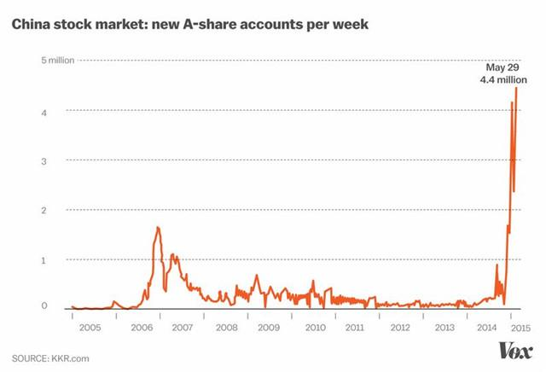
研究背景与意义 – 股票市场的发展
1990年11月26日，上海证券交易所正式成立，次年深交所成立。
1990
1999
1999年7月1日，证券法正式实施。
2009
2005-2015年中国股票交易账户开户变化图
2009年8月4日，A股重新回归“3时代”
2016
我国股市市值在2016年最高达到79.41 万亿元
2/30
Notes:
股票发展至今已经有400年的历史了，在我国，自1990年上海证券交易所成立以来，股票市场已经发展了二十多年，尽管还不如发达国家完善，但目前已经有了飞速增长。右下图是近十年中国股市的开户变化图，可以看出越来越多的人在投资理财时会考虑买卖股票。

Slide 4
研究背景与意义 – 研究目的
买哪只股票
好呢？
在哪个时刻买卖？
3/30
Notes:
然而有很大一部分投资者既没有得到想要的利益，又在股票市场损失惨重。由于他们未掌握股票市场的基本理论而盲目投资，也没有对股票涨跌幅进行深入分析，因此会错失良好的获益时机。投资者最关注的两个问题就是择时和选股。

Slide 5
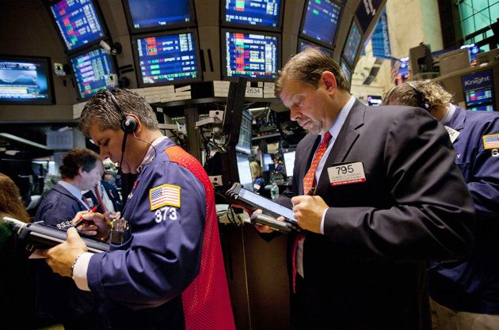

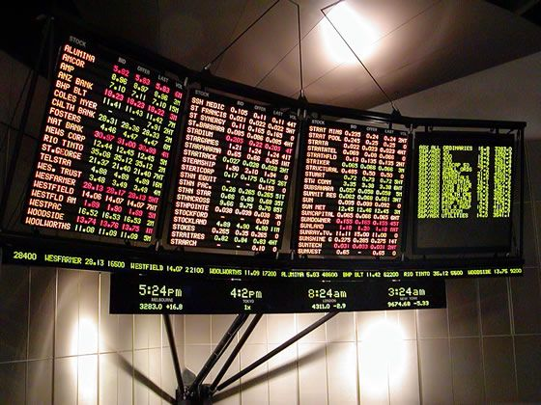
研究背景与意义 – 研究现状
当前的股票推荐主要是通过股评的方式来实现的
股票预测基于统计学和计量经济学理论
每天产生大量的股票高频
交易数据
4/30
Notes:
当前市场有很多股票分析软件，这些开发者将各种分析技术应用到股票软件中，但是它们都存在着各种各样的局限性。在股票推荐方面是通过股评的方式或者说专家推荐的方式来实现的，具有模糊性和片面性。股票预测方法基于经济学理论，其发出的各种买卖信号一般都是必要条件而不是充分条件，所以投资者在实际操作中不能盲目照搬理论。现在的证券交易所都是以秒为单位的高频交易，每天产生大量的数据。

Slide 6
研究背景与意义 – 研究意义
实现一个基于Hadoop的
股票大数据分析系统
股票推荐
股票预测
聚类分析：挖掘不同股票之间的联系，对股票进行板块划分
时序建模：构建深度学习模型，对股票的未来走势进行预测
5/30

Slide 7
报告提纲
一、研究背景与意义
二、股票聚类分析
三、股票走势预测
四、系统设计实现
五、总结与展望
6/30

Slide 8
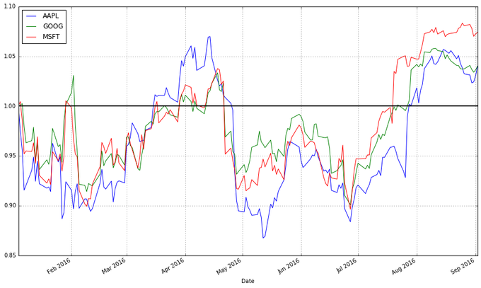
股票聚类分析 - 股票之间的相关性
股票市场是一个复杂系统
股票之间存在相关性
7/30
Notes:
已有学者证明，股票市场是一个复杂系统，并且其中某只股票会跟其他一些股票存在着或大或小的相关性，下面是三个不同公司的股票在一段时间内的走势情况，可以看出这三只股票在某段时间内同涨同跌。如果把每只股票看作一个节点，股票与股票之间的联系用一条边来代替，那么整个股票市场就可以看作是一个网络。

Slide 9
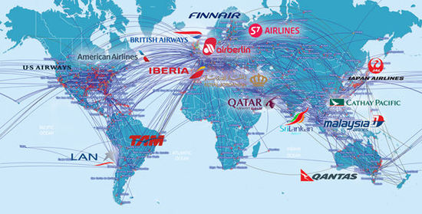
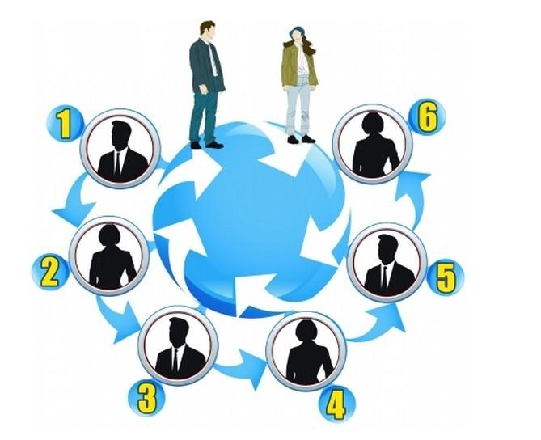
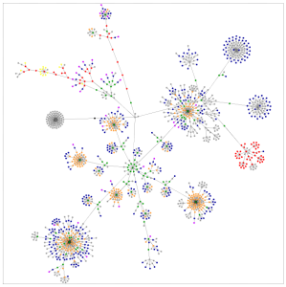
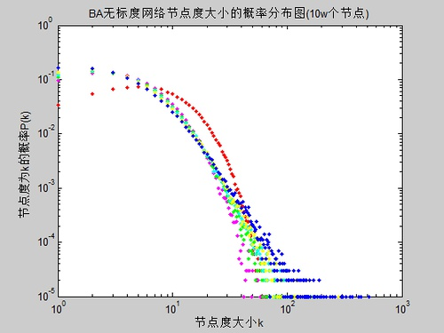
股票聚类分析 - 复杂网络
小世界特性
社区结构特性
无标度特性
8/30
Notes:
在现实生活中，许多复杂系统都可以建模成一种复杂网络进行分析，比如常见的电力网络、航空网络、交通网络、计算机网络以及社交网络等等。复杂网路一般有以下三个特性。小世界特性又被称之为是六度空间理论或者是六度分割理论。小世界特性指出，社交网络中的任何一个成员和任何一个陌生人之间所间隔的人不会超过六个。第二个是社区结构特性，复杂网络中的节点往往呈现出集群特性，这也是利用复杂网络相关算法对股票市场进行板块划分的前提。无标度特性指的是网络中少数的节点往往拥有大量的连接，而大部分节点却很少，节点的度数分布符合幂率分布，而少数的节点往往对网络起着主导作用。可以根据度值的大小为股票的重要性做排名。

Slide 10
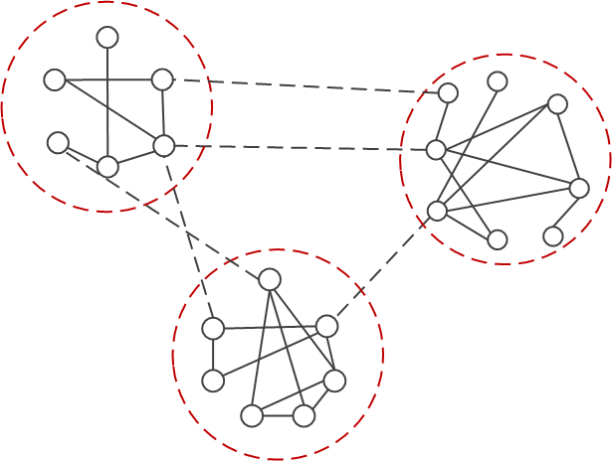
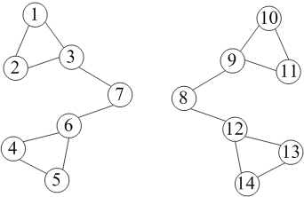
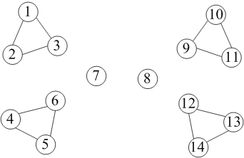
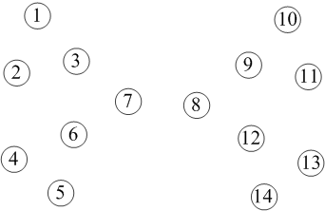
股票聚类分析 - GN算法
通过社区内部的边的最短路径相对较少
通过社区之间的边的最短路径相对较多
第一步
第二步
第三步
9/30
Notes:
网络中任意两个节点通过此边的最短路径的数目叫做边介数。社区发现就是网络中的结点聚类。

Slide 11
股票聚类分析 - 模块度
A是网络对应的邻接矩阵
k_{v}为节点v的度数
c_{i}为节点i属于某个社区的标号
e_{ii}
a_{i}
社团内部的节点连接较紧密
社团外部的节点连接较稀疏
10/30
Notes:
模块度的大小定义为社区内部的总边数和网络中总边数的比例减去一个期望值，该期望值是将网络设定为随机网络时同样的社区分配所形成的社区内部的总边数和网络中总边数的比例的大小。如果v和w在同一社区，δ(cv,cw)=1。e_{ij}表示社区i和社区j内部边数目的和与总边数的比例，a_{i}表示社区i内部的点所关联的所有的边的数目与总边数的比例。

Slide 12
股票聚类分析 - 带有模块度的GN算法
计算边介数
删除边介数最大的边
计算模块度函数
重复前三步直到没有边
根据模块度得到社团结构
11/30
Notes:
如果产生新的社区，就计算模块度函数并保留最大值，在实际的代码编写中，可以在找到最大值的同时记录相应的社团结构

Slide 13
股票聚类分析 – 关联网络构建
计算收益率序列
计算相关性系数
转换为距离矩阵
最小生成树剪枝
12/30

Slide 14
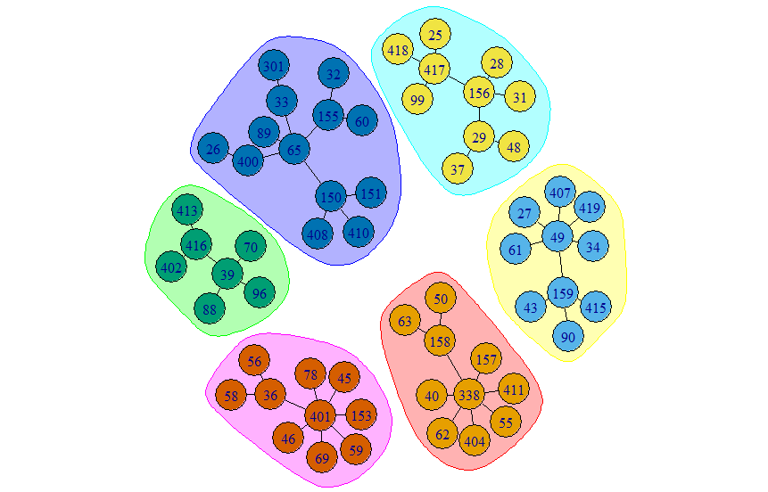
股票聚类分析 – 实验结果分析
次数 | 实时值
第一次 | 0.425972
第二次 | 0.547559
第三次 | 0.573191
第四次 | 0.588354
第五次 | 0.560598
第六次 | 0.491662
13/30

Slide 15
报告提纲
一、研究背景与意义
二、股票聚类分析
三、股票走势预测
四、系统设计实现
五、总结与展望
14/30

Slide 16
股票走势预测 - 循环神经网络（RNN）
理论上，RNN可以处理任意长度的序列，但是在实践中，随着序列数据越来越长，后面的时间节点对前面的节点感知力就会下降。
15/30
Notes:
由于神经网络在反向传播计算残差时，如果遇到的数值较小，多次的乘法运算会使梯度值下降的很快，甚至等于零。因此当距离较远时，发生这种可能性的概率就越大，此时的网络状态对学习过程并没有任何帮助，导致RNN没有办法学习到长距离依赖。

Slide 17
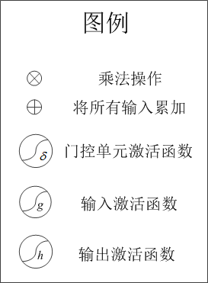
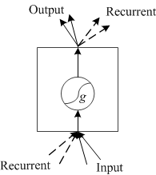
股票走势预测 - LSTM模型
普通的RNN
LSTM模型
16/30
Notes:
LSTM的记忆单元在输入转换中给予加法和乘法不同的角色。两张图中央的加号其实就是LSTM的秘密。虽然看起来异常简单，这一基本的改变能帮助LSTM在必须进行深度反向传播时维持恒定的误差。

Slide 18
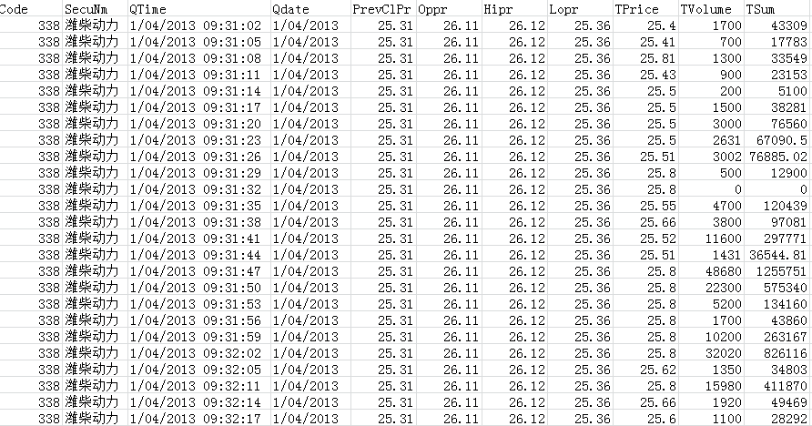
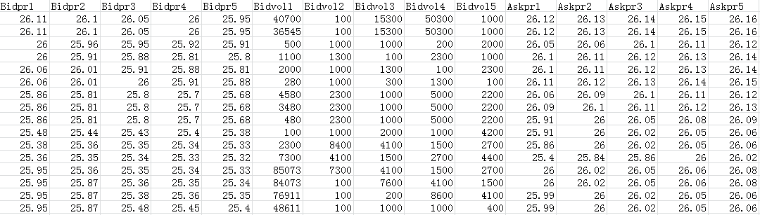
股票走势预测 - 原始数据
以3秒为单位的高频tick数据
买卖双方报价
17/30

Slide 19
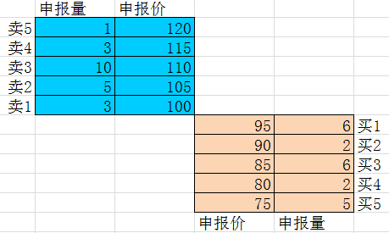
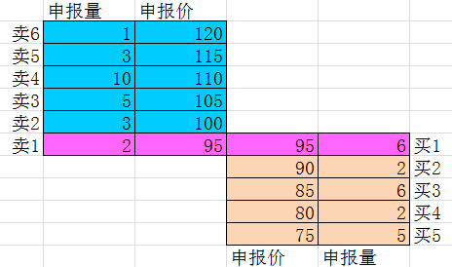
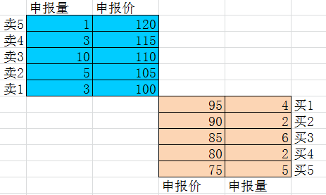
股票走势预测 - 订单驱动市场
卖价1
买价1
18/30
Notes:
证券市场的交易机制可以分为报价驱动市场和订单驱动市场两类，前者依赖做市商提供流动性，后者是通过限价单提供流动性，交易通过投资者的买进委托和卖出委托竞价所形成。中国的证券市场属于订单驱动市场，包括股票市场和期货市场。以五档行情举例。

Slide 20
股票走势预测 - 模型构建
数据预处理
填充缺失值
序列数据构造
输入数据选择
LSTM模型搭建
深层LSTM层
平稳化
输出数据选择
独热编码
归一化
一层Dense层
根据股票数据特点选取合适的特征变量
在数据处理过程中防止引入未来信息
19/30

Slide 21

股票走势预测 – 训练模型
优化方法Adam
学习率
指数衰减
梯度剪贴
(gradient clip)
LSTM输出Dropout
20/30
Notes:
Adam可以动态调整每个参数的学习率。Adam的优点主要在于经过偏置校正后，每一次迭代学习率都有个确定范围，使得参数比较平稳。Adam几乎是LSTM模型的标配。具体的细节是， １．在solver中先设置一个clip_gradient ２．在前向传播与反向传播之后，我们会得到每个权重的梯度diff，这时不像通常那样直接使用这些梯度进行权重更新，而是先求所有权重梯度的平方和sumsq_diff，如果sumsq_diff > clip_gradient，则求缩放因子scale_factor = clip_gradient / sumsq_diff。这个scale_factor在(0,1)之间。如果权重梯度的平方和sumsq_diff越大，那缩放因子将越小。 ３．最后将所有的权重梯度乘以这个缩放因子，这时得到的梯度才是最后的梯度信息。
这样就保证了在一次迭代更新中，所有权重的梯度的平方和在一个设定范围以内，这个范围就是clip_gradient.

Slide 22
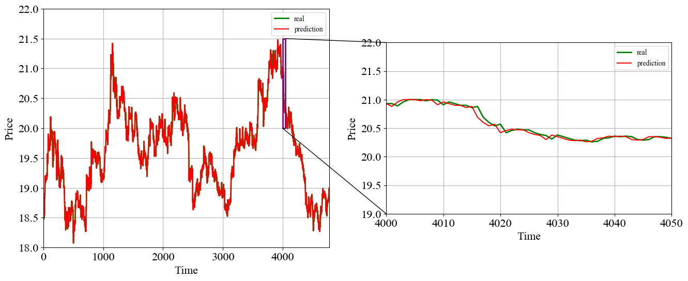
股票走势预测 – 实验结果
21/30

Slide 23
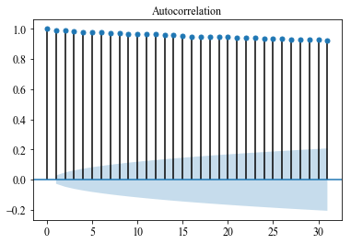
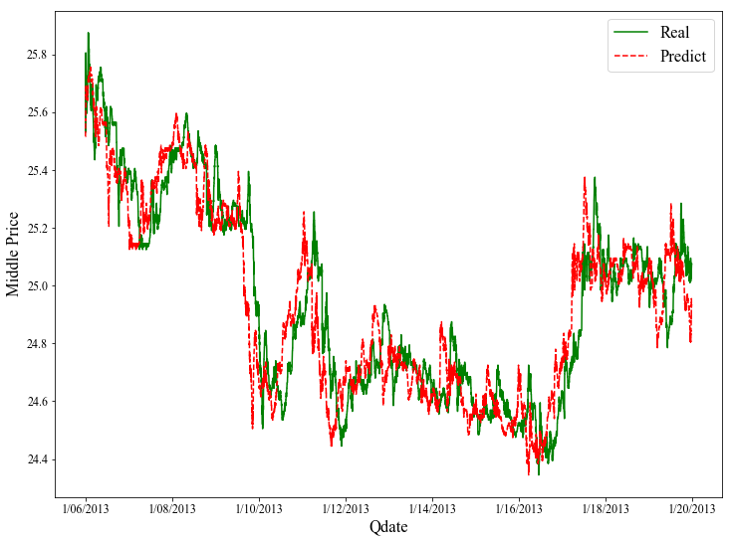
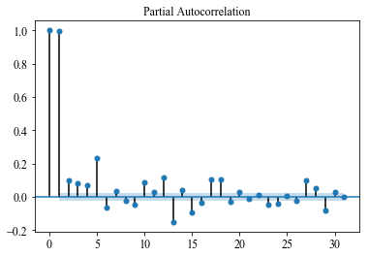
股票走势预测 – 模型对比
ARIMA模型预测曲线
22/30

Slide 24
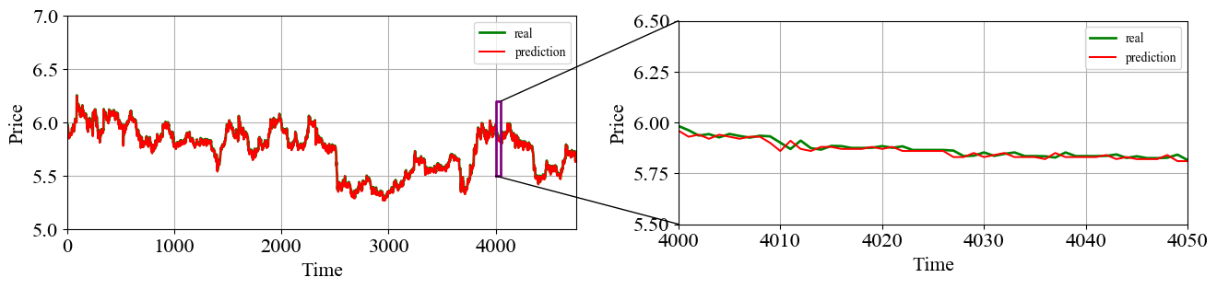
股票走势预测 – 参数平移
同一板块参数平移
23/30

Slide 25
报告提纲
一、研究背景与意义
二、股票聚类分析
三、股票走势预测
四、系统设计实现
五、总结与展望
24/30

Slide 26
系统设计实现 – 系统架构和组织结构
系统架构图
基于Flask的Web应用结构图
25/30
Notes:
系统首先读取股票高频交易数据，通过Hive进行统计分析之后，存入新的Hive表，然后加载模型参数，根据历史数据对走势进行预测和决策，与此同时，股票的价格特征将导出到MySQL中，供股票聚类模型对其进行板块划分。随着时间的推移，新数据变成冷数据，系统周期性地基于历史数据重新训练并更新模型，当历史模式发生变化时，它会持续的更新和提升预测模型。
Flask的程序一般都保存在名为app的包中， view视图层主要进行逻辑操作和运算，连接前端页面模板和后端数据库。control控制层接收view层的请求数据，model模型层用于连接底层数据库，封装了数据库表结构和实现。static层主要用于存放css和js文件，templates模板层存放HTML模板文件，后端数据填充HTML模板，渲染之后返回给前端请求。整个Web应用还包含一些其它文件，比如配置文件config.py，用来设置数据库端口号、数据库名和密码等等，还有用来启动程序及其它任务的文件。

Slide 27
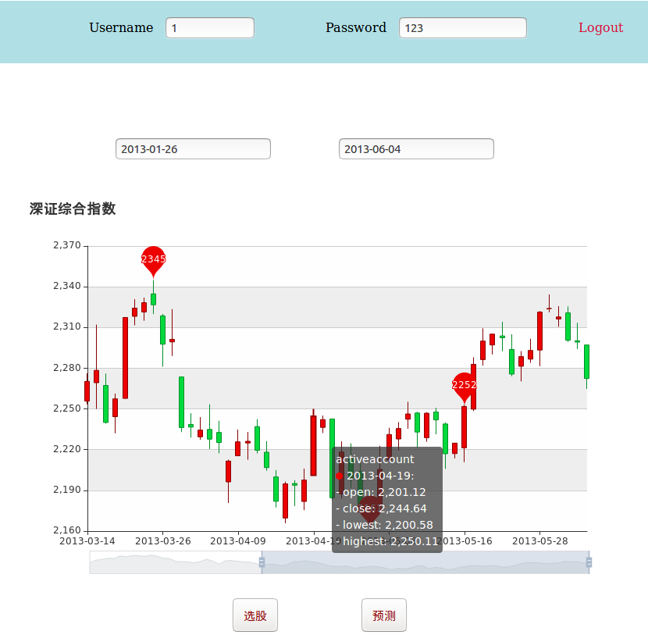
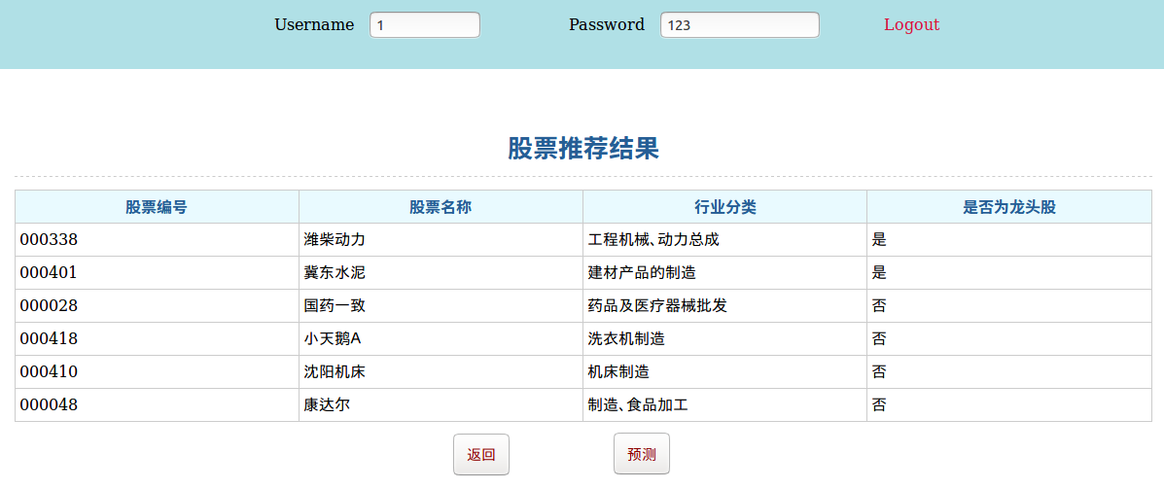
系统设计实现 – 系统界面
数据解析
股票推荐
26/30

Slide 28
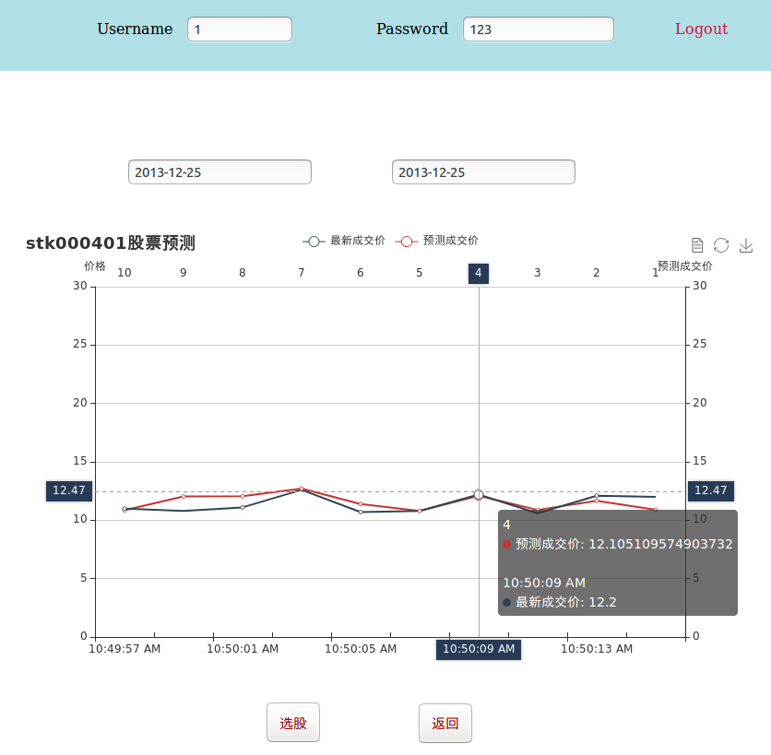
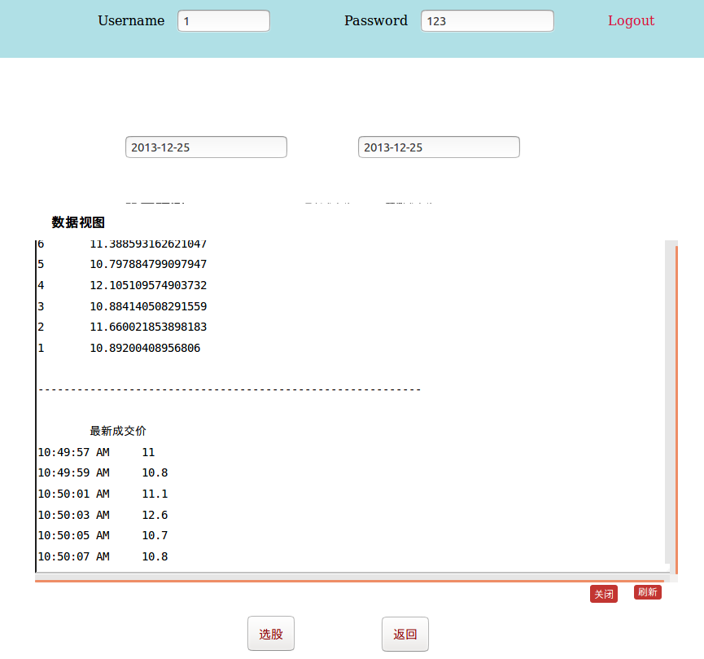
系统设计实现 – 系统界面
27/30

Slide 29
报告提纲
一、研究背景与意义
二、股票聚类分析
三、股票走势预测
四、系统设计实现
五、总结与展望
28/30

Slide 30
总结与展望
工作总结
利用GN算法对股票推荐进行改进
通过LSTM对股票微观市场进行预测
下一步工作
股票聚类分析中延迟相关性的计算
引入多种数据源，构造不同类型的特征
29/30

Slide 31
结束
谢谢各位老师！
30/30

